Slide 1
Управление качеством воздуха в странах Восточного региона ЕИСП
Применение мероприятий по снижению выбросов от транспорта на городском уровне (Азербайджан)
Рамиз Рафиев
Использование экономических инструментов для обеспечения устойчивого развития транспорта в городах
Кишинев, Молдова, 21-22 сентября 2014 г.

Slide 2
Азербайджанская республика
Население - 9477,1 млн чел.
    Из них городское население – 5045,4 млн чел. =53,2%
  Города: Баку – 2181,8 тыс. чел.
  Сумгаит – 329,3 тыс. чел.
Население (диапазон) | Количество
От 1 до 19 От 20 до 29 От 30 до 45 От 46 до 55 От 66 до 695 От _70 до | 2881,4 1843,6 2076,8 1325,1 969,6 390,3
2

Slide 3
Количество транспортных средств по АР
 |  | 2000 | 2005 | 2010 | 2012 | 2013
Всего |  | 440 626 | 612 069 | 982 553 | 1 135 936 | 1 232 678
Легковые |  | 332 026 | 479 447 | 815 683 | 958 594 | 1 048 806 85,1%
Собственные лег |  | 319 297 | 458 840 | 779 658 | 916 431 | 1 005 029
Автобусы |  | 16 756 | 26 735 | 29 569 | 29 647 | 30 334 2,46%
Грузовые авт. |  | 78 566 | 90 852 | 118 460 | 130 019 | 133 637 10,84%
Спец авто. |  | 10 456 | 9 490 | 11 715 | 11 936 | 13 427 1,0 %
Другие |  | 2 822 | 5 545 | 7 126 | 5 740 | 6 474
Мотоциклы |  | 6 389 | 3 562 | 1 643 | 2 067 | 2 487
Прицеп и фург |  | 6 486 | 4 776 | 10 776 | 11 424 | 12 350
Автомобили на 1 км шоссе |  | 23 | 33 | 52 | 60 | 65
Легковые на 1000 человек |  | 41 | 56 | 91 | 104 | 112
Легковые на 100 семей |  | 19 | 25 | 40 | 46 | 50
3

Slide 4
Количество транспортных средств по городам Азербайджана.
 | 1990 | 2000 | 2005 | 2010 | 2011 | 2012 | 2013
АР | 398 761 | 440 626 | 612 069 | 982 553 | 1 037 626 | 1 135 936 | 1 232 678 100%
Баку | 116030 | 145 998 | 295 862 | 598 132 | 647 752 | 702 484 | 736 490 59.7%
Сумгаит | 12 196 | 14 769 | 17 433 | 23 525 | 25 072 | 29 666 | 35 310 2.9%
Гянджа | 13 834 | 17 895 | 24 848 | 34 530 | 37 750 | 40 920 | 43 872 3.6%
4

Slide 5
В 2012 – м году в Республике имелся 958994 легковые автомобиль. Из них 1% составляет Европейский и 55,2 % РФ. С применением Евро – 4 выброс в атмосферу от автотранспорта уменьшится в 2-3 раз.
Выбросы в атмосферу(тыс. тон).
2012 год | Всего | Промышленность | Автотранспорт
АР | 1075.5 | 226.5 | 849
Ваку | 712.1 | 156.7—22,0% | 555.4—77,9
Сумгаит | 16.7 | 5.5-32.9 % | 11.2- 67,1%
5

Slide 6
Уровень загрязнения атмосферы в г. Баку
ВВ | ПДК |  | КОНЦЕНТРАЦИЯ
 | q/ср | q/max | q/ср | q/max
Пыль | 0,15 | 0,5 | 0.3 | 1.2
SO2 | 0,05 | 0,5 | 0.016 | 0.093
CO | 3 | 5 | 3 | 17
NO2 | 0,04 | 0,085 | 0.07 | 0.46
Сажа | 0,05 | 0,15 | 0.02 | 0.53
Фурфурол | 0,05 | 0,05 | 0.02 | 0.11

Slide 7
В январе 2014 года в Азербайджане был принят закон о переходе на стандарт Евро 4.
«В Азербайджан можно будет ввозить автомобили, произведенные в странах Евросоюза с 2005 года, в США – с 2004 года, Японии и Китае – с 2011 года, в Корее – с 2006 года, в Турции – с 2009 года. Что же касается российских автомобилей, в настоящее время в РФ действуют стандарты Евро-3, но если производимые авто будут соответствовать стандарту Евро-4, то их можно будет ввозить в Азербайджан».
Сертификат Евро 4 - это документ экологической безопасности транспортного средства, характеризующий содержание вредных веществ в выхлопе работающего автомобиля.
С различными структурами идут переговоры относительно внедрения механизма постепенного вывода из обращения старых автомобилей, использование которых отрицательно влияет на окружающую среду и здоровье граждан.
Транспорт в городах
7

Slide 8
Удельный выброс загрязняющих веществ при сгорании 1 кг бензина
Тип АТС | Экологический класс АТС | Удельный выброс, г/кг
 |  | СО | VOC | NO_{x} | so₂ | со₂
Легковые автомобили | 0 (Евро 0) | 250,0 | 31,0 | 30,0 | 0,54 | 2670
 | 1 (Евро 1) и выше | 21,5 | 2,4 | 5,8 | 0,54 | 3120
Грузовые автомобили и автобусы полной массой до 3500 кг | 0 (Евро 0) | 250,0 | 31,0 | 30,0 | 0,54 | 2670
 | 1 (Евро 1) и выше | 21,5 | 2,4 | 5,8 | 0,54 | 3120
Грузовые автомобили и автобусы полной массой более 3500 кг | 0 (Евро 0) | 360,0 | 39,0 | 30,0 | 0,54 | 2500

Slide 9
Удельный выброс загрязняющих веществ при сгорании 1 кг дизельного топлива
Тип АТС | Экологический класс АТС | Удельный выброс, г/кг
 |  | СО | VOC | NO_{x} | РМ | so₂ | со₂
Легковые автомобили | 0 (Евро 0) | 13,6 | 3,0 | 40,0 | 4,0 | 1,6 | 3070
 | 1 (Евро 1) и выше | 7,5 | 1,4 | 30,0 | 1,1 | 1,6 | 3100
Грузовые автомобили и автобусы полной массой до 3500 кг | 0 (Евро 0) | 30,0 | 10,0 | 50,0 | 4,0 | 1,6 | 3020
 | 1 (Евро 1) и выше | 8,6 | 4,3 | 25,0 | 1,1 | 1,6 | 3090
Грузовые автомобили и автобусы полной массой более 3500 кг | 0 (Евро 0) | 30,0 | 10,0 | 50,0 | 4,0 | 1,6 | 3020
 | 1 (Евро 1) и выше | 8,6 | 4,3 | 25,0 | 1,4 | 1,6 | 3090

Slide 10
Бакинский центр интеллектуального управления транспортом
Бакинский центр интеллектуального управления транспортом был создан в целях усовершенствования транспортной системы, повышения уровня транспортных услуг, регулировки движения общественного транспорта и оптимизации маршрутов движения. Кроме этого система предполагает применение единой карты оплаты для всего общественного транспорта. Данная система применена в восьми странах мира, но охватывает лишь один или два города этих стран.
В центре установлен самый большой в мире монитор площадью в 120 кв.м., способный отображать одновременно более 600 изображений. С помощью этого монитора возможен просмотр ситуации с движением транспорта на 150 перекрестках, а также отображать информацию 192 камер наблюдения связанных с управлением 2000 автобусов.
Функции "NIIM":
- Анализ и информационное обеспечение транспортной информации
- Управление и мониторинг в общественном транспорте
- Управление транспортными сигналами в реальном времени
- Решение проблем с пробками, а также других проблем

Slide 11
Дорожные пробки в г. Баку
Вот уже долгие годы дорожные пробки являются одной из основных проблем г. Баку. Пробки в Баку возникают не только в часы пик или в центре города, но и в любое время и в любом месте.
Строительство новых мостов, развязок и реконструкция существующих объектов дорожной инфраструктуры - наиболее очевидный и кардинальный способ решения проблемы перегруженности улично-дорожной сети города.
Надо сказать, что за последнее время в Баку было построено немало новых мостов, развязок и парковок. Но, несмотря на это, многие водители упрямо не хотят оставлять свой автомобиль на парковке, в результате возникают пробки.

Slide 12
Бакинский центр интеллектуального управления транспортом
Одной из главных причин возникновения пробок в городе является незаконная парковка, когда водители, не придавая значения правилам дорожного движения и знакам, останавливаются и паркуют свои автомобили в неположенном месте. В связи с этим Центр готовит план мероприятий, в основе которого лежит так называемая система ликвидации незаконных парковок. На данный момент ведутся работы по налаживанию этой системы, и она будет полностью функционировать после принятия соответствующего законодательства. Ещё одной «антипробочной» мерой является, эффект «зелёной волны», когда система вмешивается в работу светофоров для регулирования движения.
Центр ин­тел­лек­ту­аль­ного управления транспортом позволил повысить скорость движения авто­мо­би­лей в Баку практически вдвое

Slide 13
Система интеллектуального управления дорожным транспортом регулирует движение и ликвидирует пробки.
Центр интеллектуального управления транспортом позволил повысить скорость движения авто­мо­би­лей в Баку практически вдвое.
Вышеуказанные данные – усреднённая статистика за один день, основанная на месячной статистике февраля и май.
Улица | Количество автомобилей 02.2013 | Скорость км/ч | Количество автомобилей 05.2013 | Ско-рость км/ч
Бакиханов | 11048 | 22 | 22225 | 43,3
Измир | 2778 | 21 | 6146 | 44
Гаджибекова | 8478 | 17,3 | 14448 | 35
Тбилисский пр. | 12496 | 36 | 16089 | 45,5

Slide 14
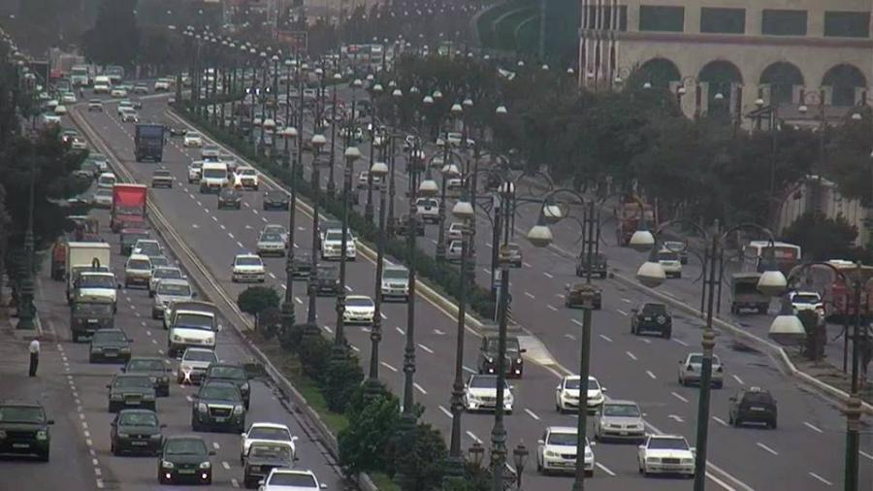
Проспект Г.Алиева.
Направление движения – с востока на запад; с запада на восток
Этажность прилегающих зданий – 5-9 эт.; 4 здания – 25 эт.
Ширина проезжей части – 41,6 м; Количество полос – 10

Slide 15
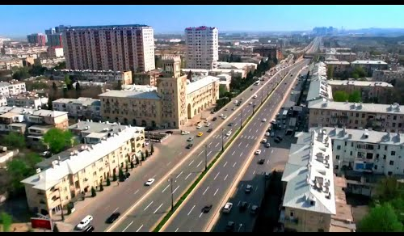
Проспект Г. Алиева.

Slide 16
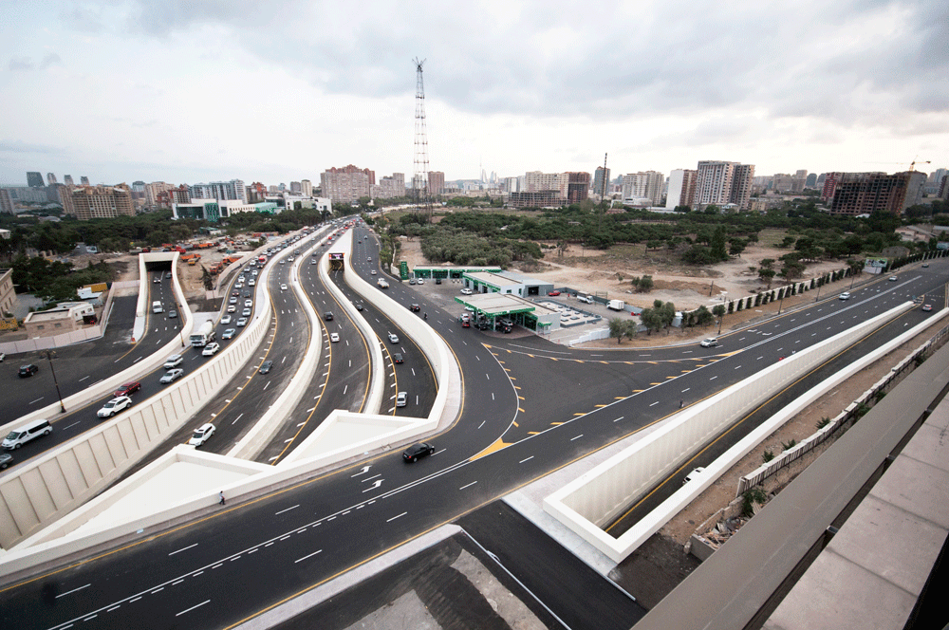
Строительство новых мостов и развязок.

Slide 17
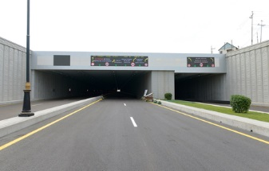
Строительство новых мостов, развязок.

Slide 18
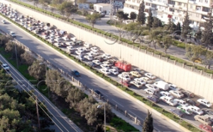
Проспект Г.Алиева.

Slide 19
В Баку планируется построить 72 паркинга
В ближайшие годы в пределах столицы Азербайджана будет построено 72 паркинга. С этой целью Министерство транспорта разработало соответствующий план. Согласно этому плану, территория столицы разделена на три зоны, в каждой из которых определены места и размеры паркингов.
Предусмотрено, что в центре столицы большая часть паркингов будет подземной.
Отметим, что в настоящее время в центре Баку действуют два крупных подземных паркинга.

Slide 20
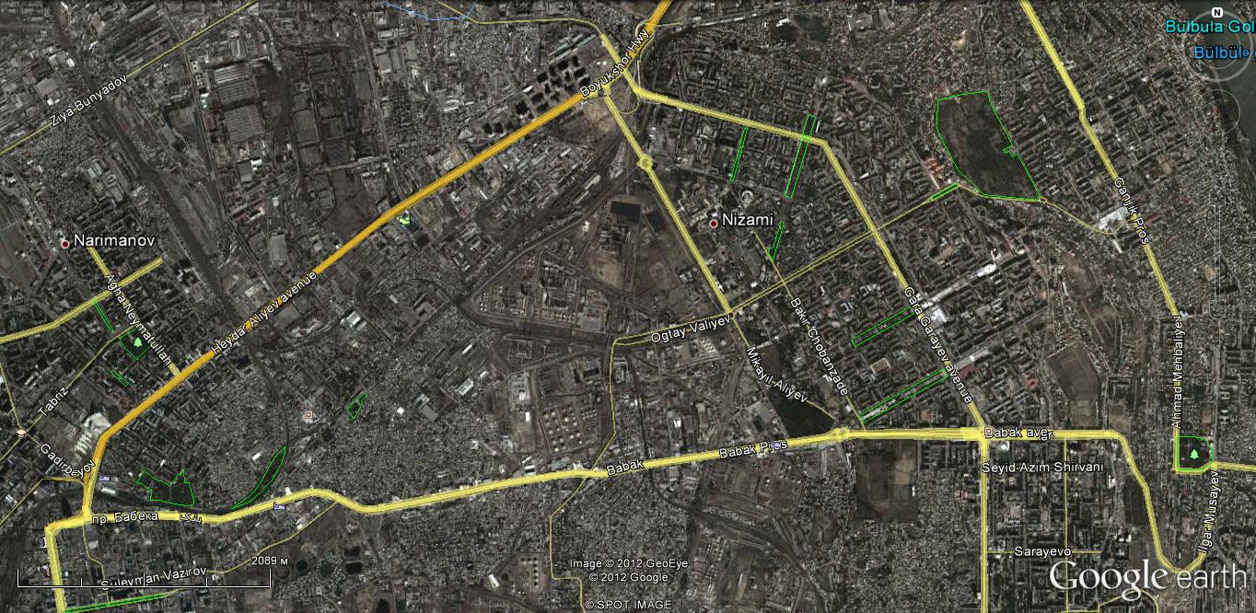
Расчет рассеивания загрязняющих веществ в атмосфере от выбросов автотранспорта
Проспект Г.Алиева.

Slide 21
Диоксид азота

Slide 22
Углерода оксид

Slide 23
Мазутная зола

Slide 24
Результаты расчета по программе Copert 4.
По программе Copert 4, проводили расчет для определения количества выбросов, создаваемых дорожным транспортом. При этом ведется учет расхода транспортного топлива.
На основании методологии COPERT IV был проведен расчет для углерода оксид, азота диоксид, серы диоксид, углеводороды, твердые частицы.
Сравниваем полученные данные с данными, полученными в отчете по национальной методологии

Slide 25
Суммарные выбросы от бензиновых и дизельных автомобилей
CO от бензино-вых автомо-билей, т | 305904.5 | NО₂ от бензино-вых автомо-билей, т | 29345.1 | ЛОС от бензино-вых автомо-билей, т | 116393.4 | РМ от бензино-вых автомо-билей, т | 726.4 | Бензин, т | 1026416.4
CO от дизельных автомо-билей, т | 13148.9 | NО₂ от дизель-ных автомо-билей, т | 25380.9 | ЛОС от дизельных автомо-билей, т | 9370.1 | РМ от дизель-ных автомо-бией, т | 7472.1 | Ди-зель т | 1316287.0
CO всего, т | 319053.4 | NО₂ всего, т | 54725.9 | ЛОС всего, т | 125763.4 | РМ всего, т | 8198.5

Slide 26

Таблица Суммарные выбросы от бензиновых и дизельных автомобилей
 |  | Потребление | Углерода оксид | Азота диоксид | Серы диоксид | Углеводороды | Сажа, PM | Всего,
 | Топливо, тыс. тонн |  |  |  |  |  |  | тыс. тонн
Методология COPERT4 | бензин | 1026.4 | 319.053 | 54.726 | 1.245 | 125.763 | 8.198 | 508.985
 | ДТ | 1316.3
Национальная методология | бензин | 1059.9 | 468.359 | 59.344 | 1.795 | 126.633 | 12.752 | 668.885
 | ДТ | 1436.2
 | сжиж.газ | 41.6
 | сжат.газ | 17.9
Перерасчет по нац. мет. при расходе топлива, соответ-щем полученному по COPERT | бензин | 1026.4 | 447.131 | 55.517 | 1.701 | 119.574 | 11.707 | 635.630
 | ДТ | 1316.3
Разница между двумя методологиями при одинаковом расходе топлива, % |  |  | 28.6 | 1.4 | 26.8 | -5.2 | 30.0 | 19.9

Slide 27
Сравниваем полученные данные с данными, полученными в отчете по национальной методологии.
Расход топлива по методологии COPERT 4 меньше, чем по национальной методологии для бензина на 33,5 тыс.тонн (3%), для дизельного топлива на 120 тыс.тонн (8%). Так как национальная статистика дает точную цифру потребления топлива, то, вероятно, данная разница обусловлена тем, что "разница топлива" потребляется не автомобилями, находящимися в эксплуатации в Республике а автомобилями приграничных районов из-за низкой цены на топливо в Республике Иран, а также транзитными автомобилями, осуществляющими перевозки из стран Российскую Федерацию и Турции.
Если национальную методологию пересчитать на количество топлива, потребленное только транспортными средствами, эксплуатируемыми в Аз.Республике, то получаться достаточно близкие цифры по NO₂ (+1.4%) и ЛОС (-5.2%), что вкладывается в погрешность принятия различных допущений в настоящем отчете в отношении того или иного автомобиля к законодательству ЕС.

Slide 28
Сравниваем полученные данные с данными, полученными в отчете по национальной методологии.
По оксиду углерода (CO) и твердым частицам (РМ) показатели по методологии COPERT IV значительно ниже, чем по национальной методологии: СО – на 28,6%, РМ – на 30,0%, что говорит о том, что если сделать очень серьезный анализ всех типов транспортных средств и правильно их распределить на соответствие законодательству ЕС, то получается, что удельные показатели по СО и по РМ завышены в национальной методологии.

Slide 29
Выводы
В Азербайджане с 1997 года используется исключительно неэтилированный бензин, что способствует значительного снижения свинца и тонкодисперсных аэрозолей в составе атмосферного воздуха.
Для рационального управления экологической деятельностью на транспорте республики необходимо:
-организация эффективного управления экологической деятельностью посредством программно -целевого планирования;
-постепенное обновление возрастного и структурного состава автомобильного парка республики;
-совершенствование существующей производственно -технической базы для контроля технического состояния и ремонта транспортных средств;
-модернизация и применение современных технологий в нефтеперера-батывающих предприятиях в целях получения наиболее экологическо-чистого автомобильного топлива;
-создания эффективной системы экологического контроля и мониторинга с использованием сети стационарных и передвижных постов наблюдения, а также пунктов контроля экологических параметров транспортных средств;
-сочетания правовых и экономических методов управления природоохранной деятельностью на транспорте;
-применение системы обязательной сертификации по экологическим требованиям для транспортных средств, топлива, оборудования, технологии и т.д.;
-развития системы экологической подготовке и переподготовки специалистов транспорта.

Slide 30
Спасибо за внимание.
Вопросы?

